Slide 1

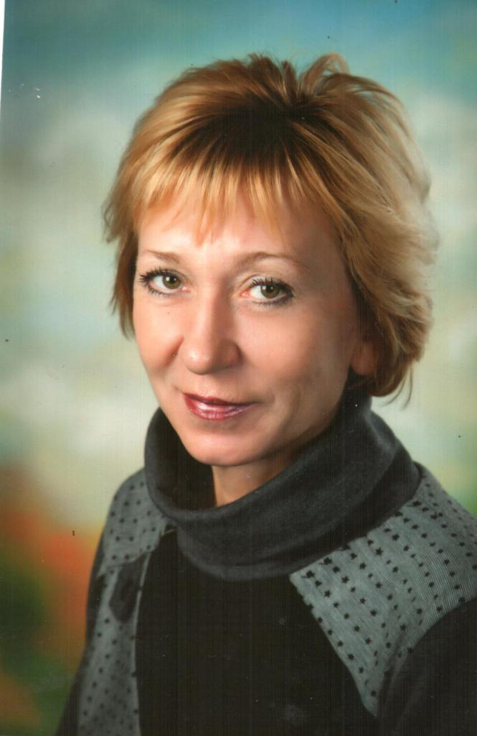
ПЕДАГОГИЧЕСКИЙ ОПЫТ РАБОТЫ НА ТЕМУ:
« РАЗВИТИЕ ТВОРЧЕСКИХ СПОСОБНОСТЕЙ ДЕТЕЙ ЧЕРЕЗ МУЗЫКАЛЬНО – ТЕАТРАЛИЗОВАННУЮ ДЕЯТЕЛЬНОСТЬ»
ВЫПОЛНИЛА:
МУЗЫКАЛЬНЫЙ РУКОВОДИТЕЛЬ МБОУ ЦО № 24 (ДОШКОЛЬНЫЕ ГРУППЫ)
ШПАКОВА ГАЛИНА ФЕДОРОВНА

Slide 2
СВЕДЕНИЯ ОБ АВТОРЕ.
Я, Шпакова Галина Федоровна окончила Московский государственный
заочный педагогический институт по специальности «Музыка».
С сентября 1983 года работаю в МБОУ ЦО № 24 (дошкольные группы)
в должности музыкального руководителя.
Стаж педагогической работы 40 лет.
Имею высшую квалификационную категорию.
Совершенствую свои знания в дошкольной педагогике и психологии,
современных образовательных технологиях в области
музыкального образования.
Обобщила опыт работы на тему:
«Развитие творческих способностей детей через
музыкально-театрализованную деятельность».
Активно участвую в общественной жизни ДОУ. Являюсь
заместителем председателя профкома МБОУ ЦО №24.

Slide 3
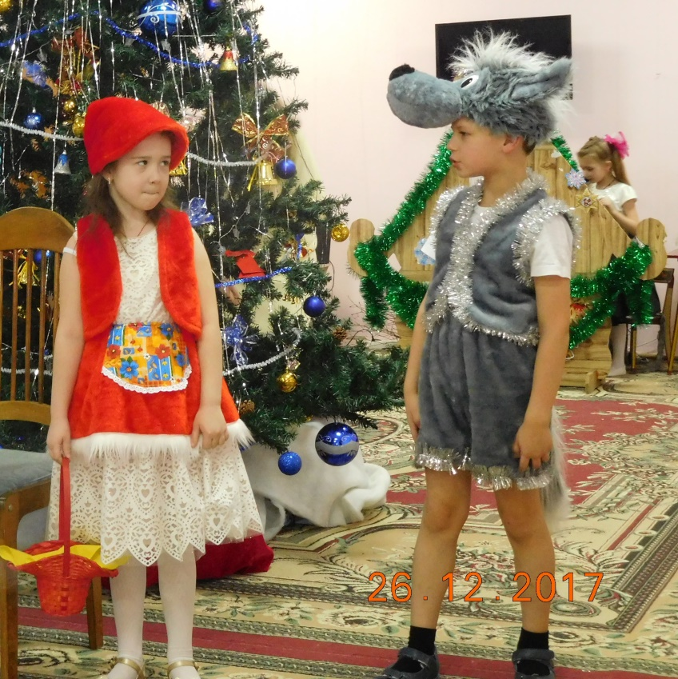
ЦЕЛЬ РАБОТЫ:
- формировать всесторонне развитую
личность средствами музыкально-
театрального искусства
ОСНОВНЫЕ ЗАДАЧИ:
- развивать музыкальные и творческие
способности детей с учетом
возможностей каждого ребенка с помощью
интеграции различных видов музыкальной
деятельности;
- формировать начало музыкальной культуры, и
создать основы формирования общей духовной
культуры;
- воспитывать у ребёнка чувства прекрасного,
любви к искусству

Slide 4
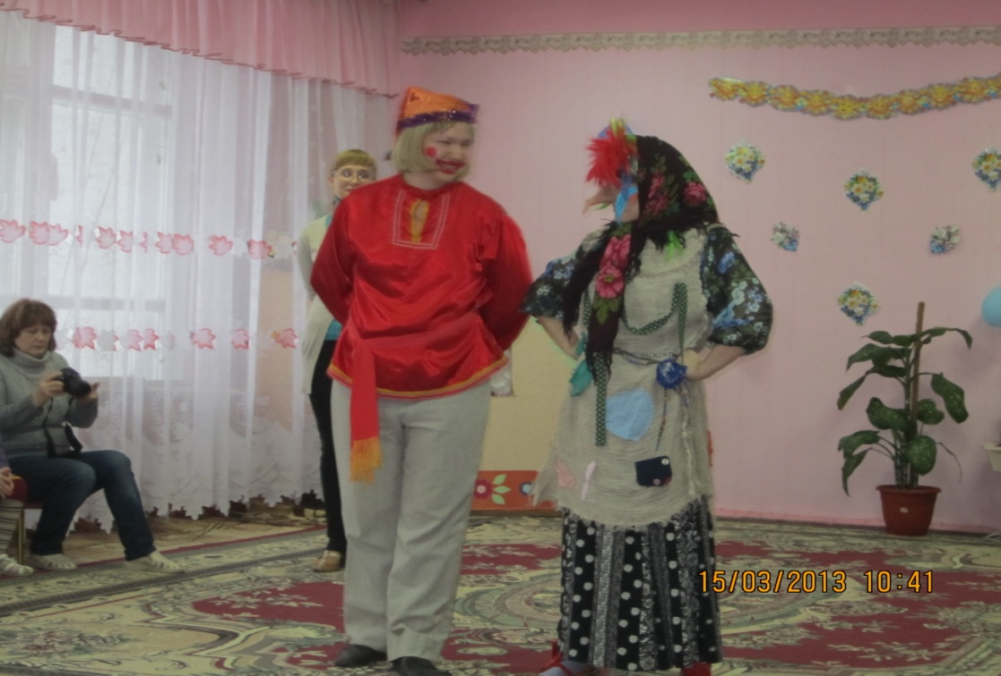
УСЛОВИЯ ФОРМИРОВАНИЯ ОПЫТА:
Согласно Федеральному Государственному образовательному стандарту дошкольного образования, на первом месте стоит развитие ребенка как личности творческой, активно проявляющей себя во
всех видах деятельности. Личности, готовой адаптироваться в социуме.
Развивая творческие способности детей, мы развиваем, индивидуальные способности каждого ребенка.

Slide 5
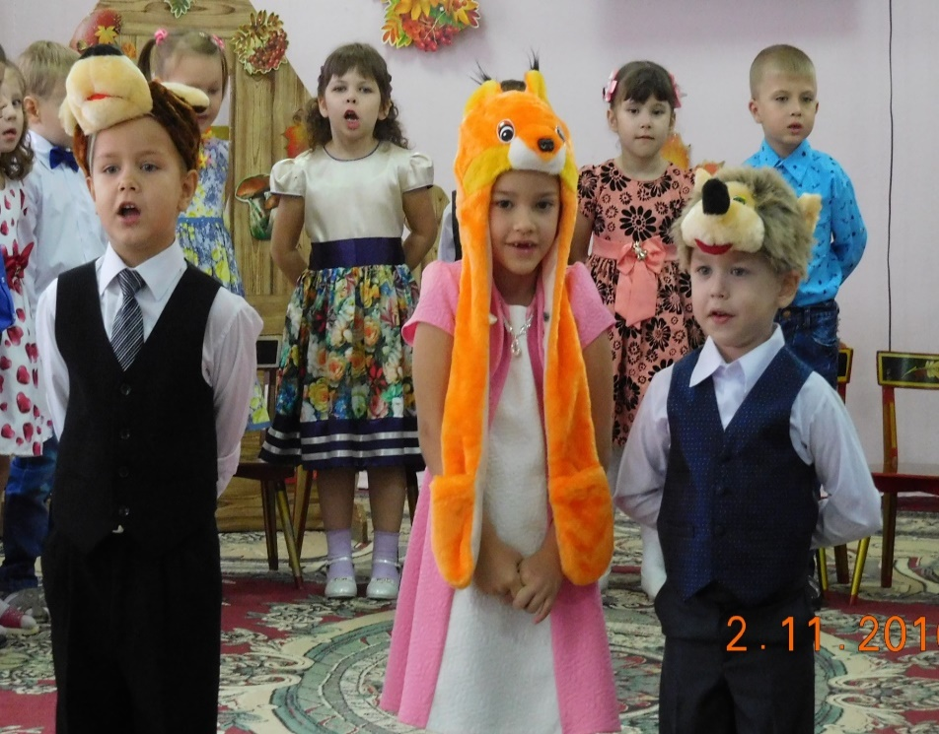
АКТУАЛЬНОСЬ ОПЫТА
Актуальными и значимыми в процессе воспитания и образования остается музыкальное и театральное искусство.
Искусство возвышает, помогает лучше понять себя и окружающих. Занятия музыкально-театральной деятельностью объединяют возможности нескольких видов искусств – музыки, танца, живописи, литературы, актерского мастерства.
Дошкольный возраст признается
сензитивным
для развития творчества,
трудолюбия,
наблюдательности, бережного
отношения к окружающей
природе, уважения к людям.

Slide 6
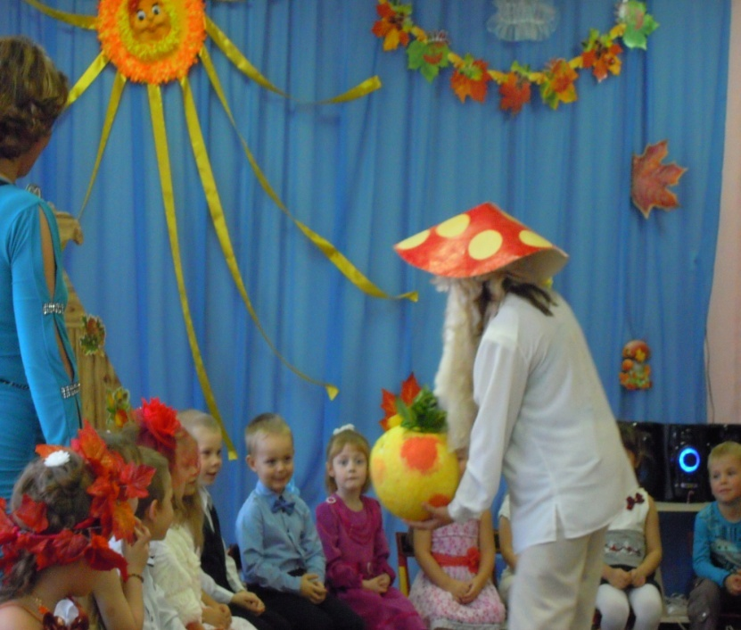
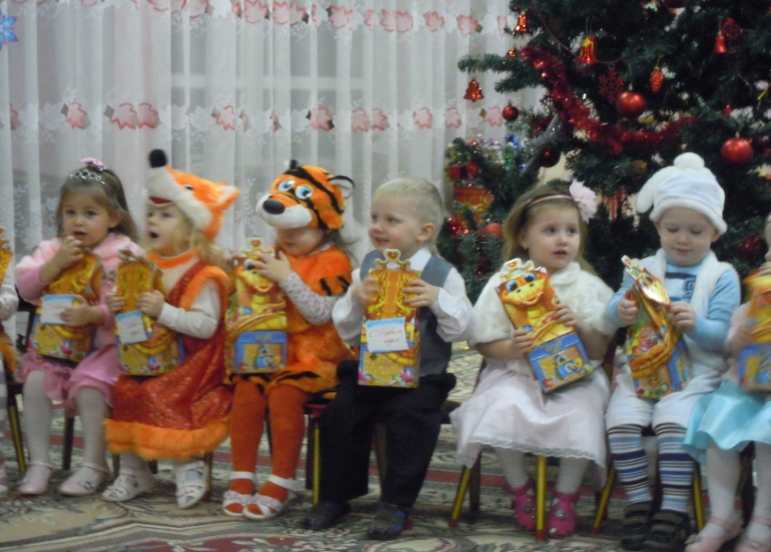
НОВИЗНА ОПЫТА
Репродуктируя программы, я преломила их через свою призму восприятия, дополнила своим репертуаром, и новизна получилась в том, что мой опыт предназначен для детей всех возрастов и приводит к стабильным высоким результатам.

Slide 7
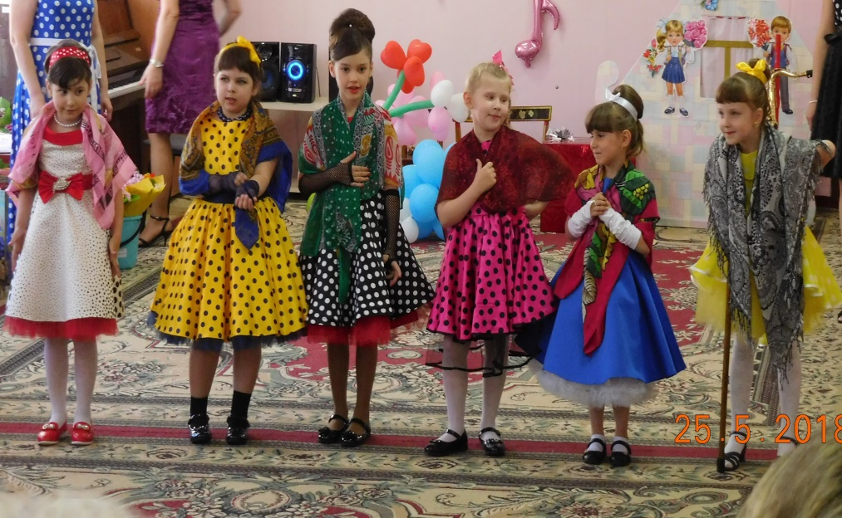
ПЕРСПЕКТИВНОСТЬ ОПЫТА
Театрализованная деятельность ориентирована на всестороннее развитие личности ребенка, его неповторимой индивидуальности, его раскрепощение, вовлечение в действие, активизируя при этом все имеющиеся у него возможности; на самостоятельное творчество.
Театральная деятельность
развивает универсальную
способность к творчеству в
любом возрасте.

Slide 8
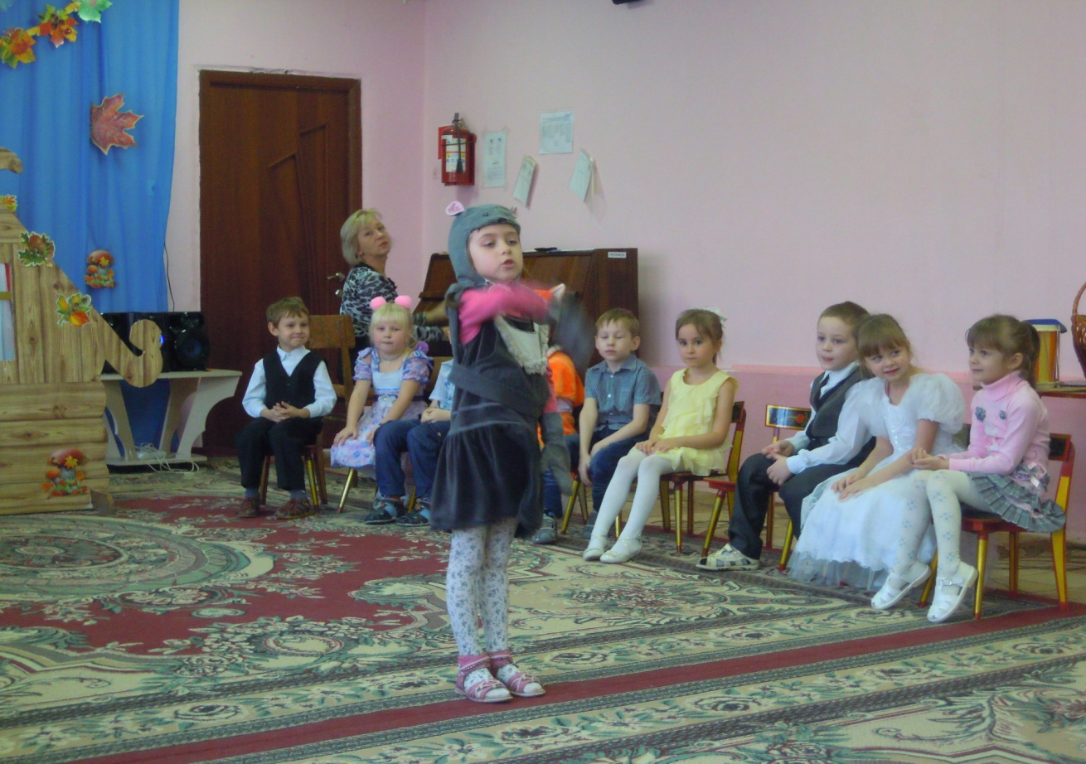
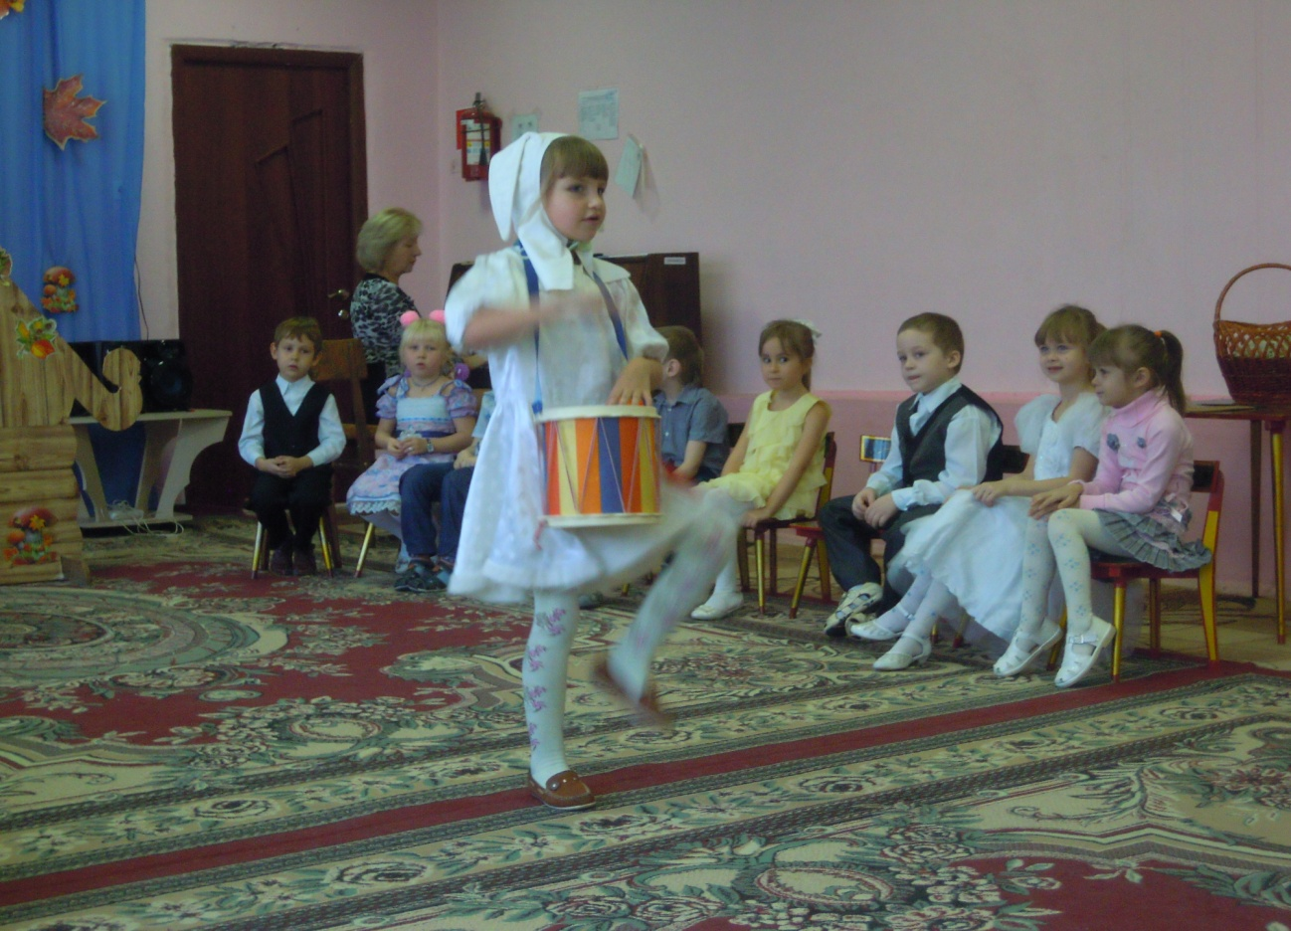
ТРУДОЕМКОСТЬ ОПЫТА
Самый богатый и сложный жанр музыки – музыкальная сказка.
В этом музыкальном жанре слиты в единое целое поэзия и драматическое искусство, вокальная и инструментальная музыка, мимика, танцы, живопись, декорации и костюмы.

Slide 9
ФОРМЫ ОРГАНИЗАЦИИ МУЗЫКАЛЬНО –ТЕАТРАЛИЗОВАННОЙ
ДЕЯТЕЛЬНОСТИ
Музыкально-театрализованные игры в повседневной жизни
Театральная игра на праздниках
Театральные спектакли, представления
Самостоятельная деятельность
Музыкально-театрализованные игры во время НОД
Музыкально-театрализованная деятельность

Slide 10
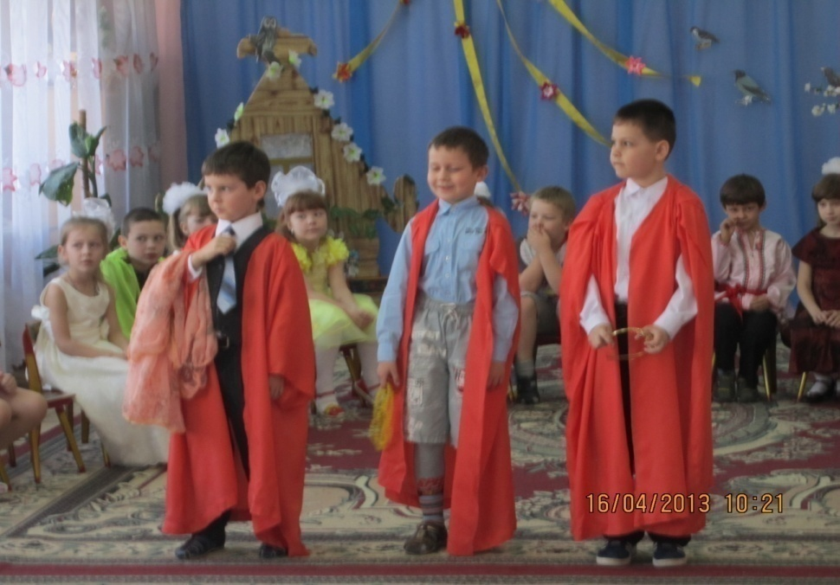
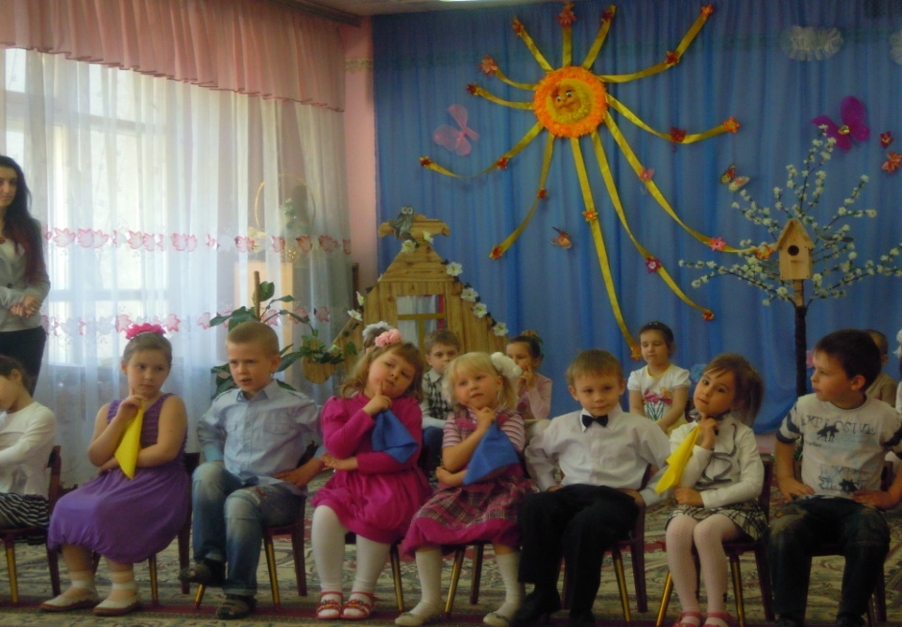
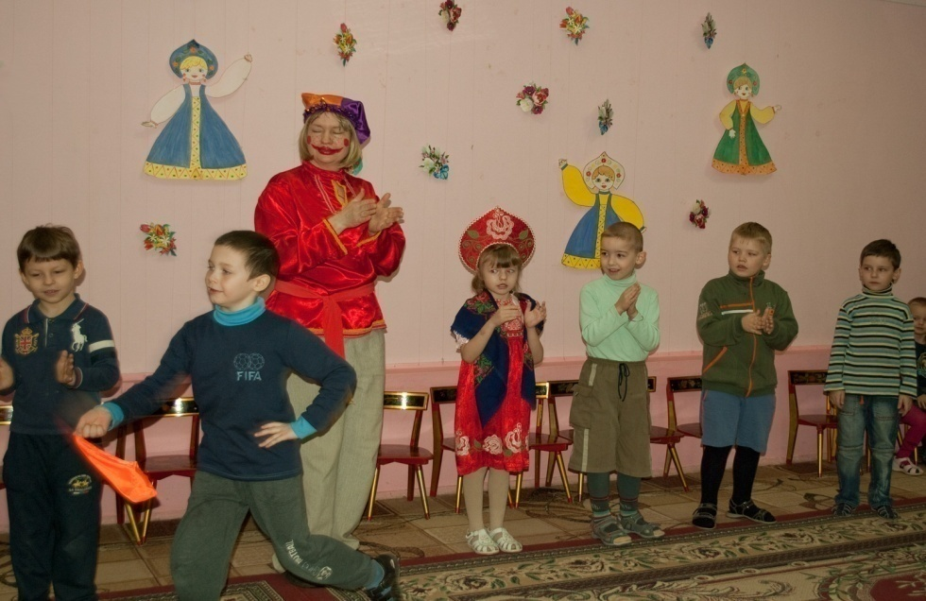
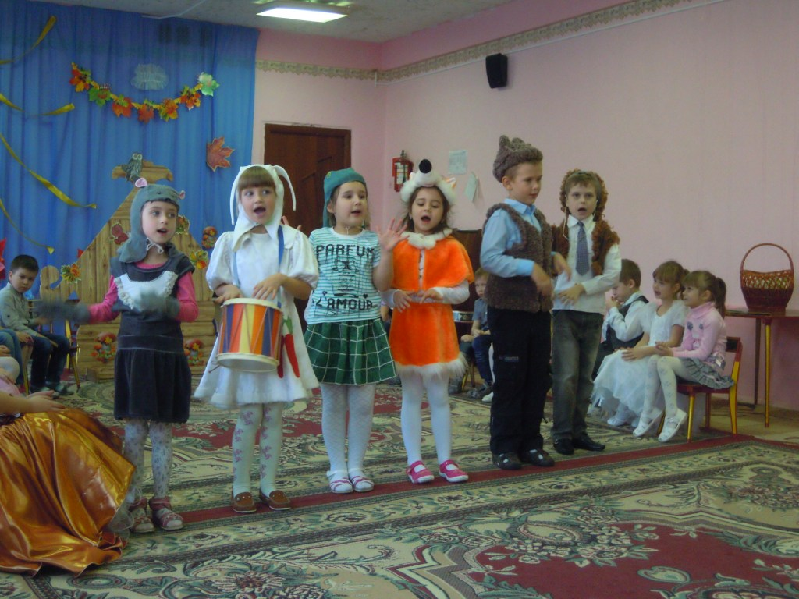
ИСПОЛЬЗОВАНИЕ ОПЫТА В РАЗНООБРАЗНЫХ ФОРМАХ РАБОТЫ

Slide 11
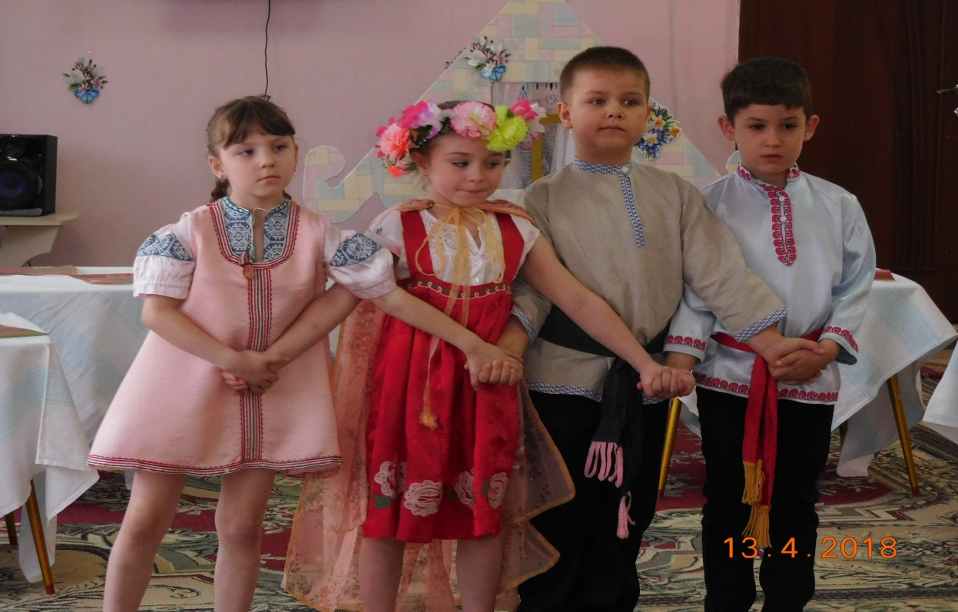
РЕЗУЛЬТАТИВНОСТЬ ОПЫТА
В течение нескольких лет наблюдаются стабильные высокие результаты.
Диагностика проводится в начале и конце учебного года.

Slide 12
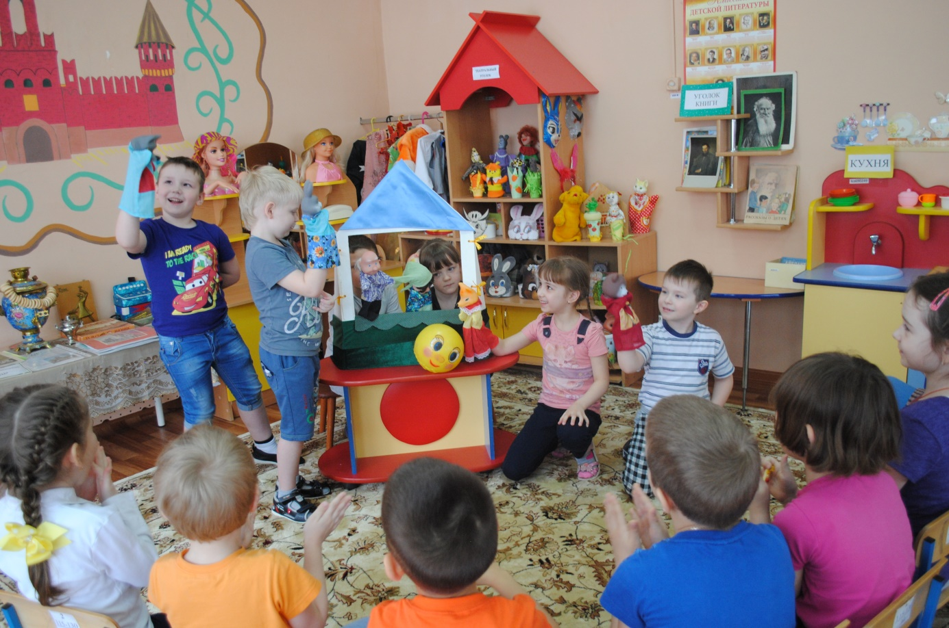
ПРЕДМЕТНО – РАЗВИВАЮЩАЯ СРЕДА
Создаю развивающую среду, оснащённую необходимым оборудованием - музыкальными костюмами и инструментами, музыкально - дидактическими пособиями к играм, техническими средствами обучения, всевозможной методической литературой.

Slide 13
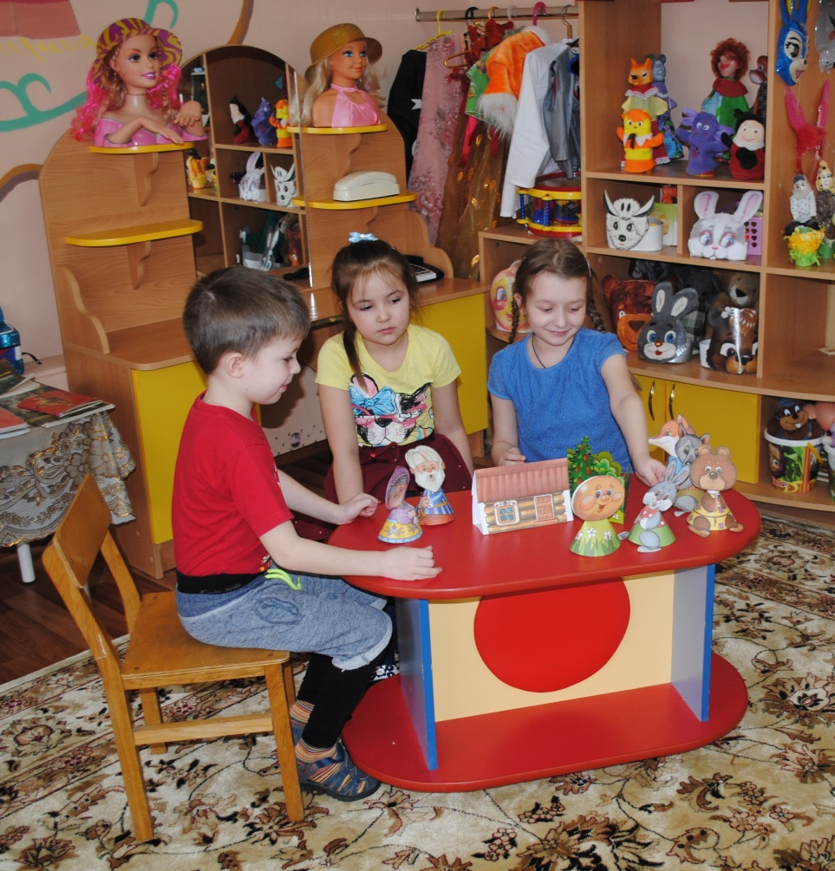
Таким образом, обобщая
представленные в работе данные,
считаю возможным сделать
следующий вывод:
театрализованная деятельность ориентирована на всестороннее
развитие личности ребенка, его неповторимой индивидуальности,
его раскрепощение, вовлечение в действие, активизируя при
этом все имеющиеся у него возможности;
на самостоятельное
творчество.
ЗАКЛЮЧЕНИЕ

Slide 14


